Slide 1



Nombres
Calcul
Géométrie
OGD/ALG/PROBA
Mesure
Déterminer la fraction d’une quantité
CM2

Slide 2




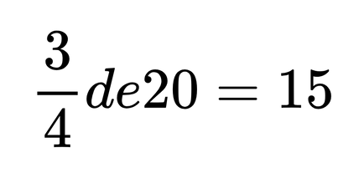
OBJECTIF(S) DE LA SÉANCE
©www.laclassedemallory.net
  NUMERATION
  Déterminer la fraction d’une quantité.

Slide 3





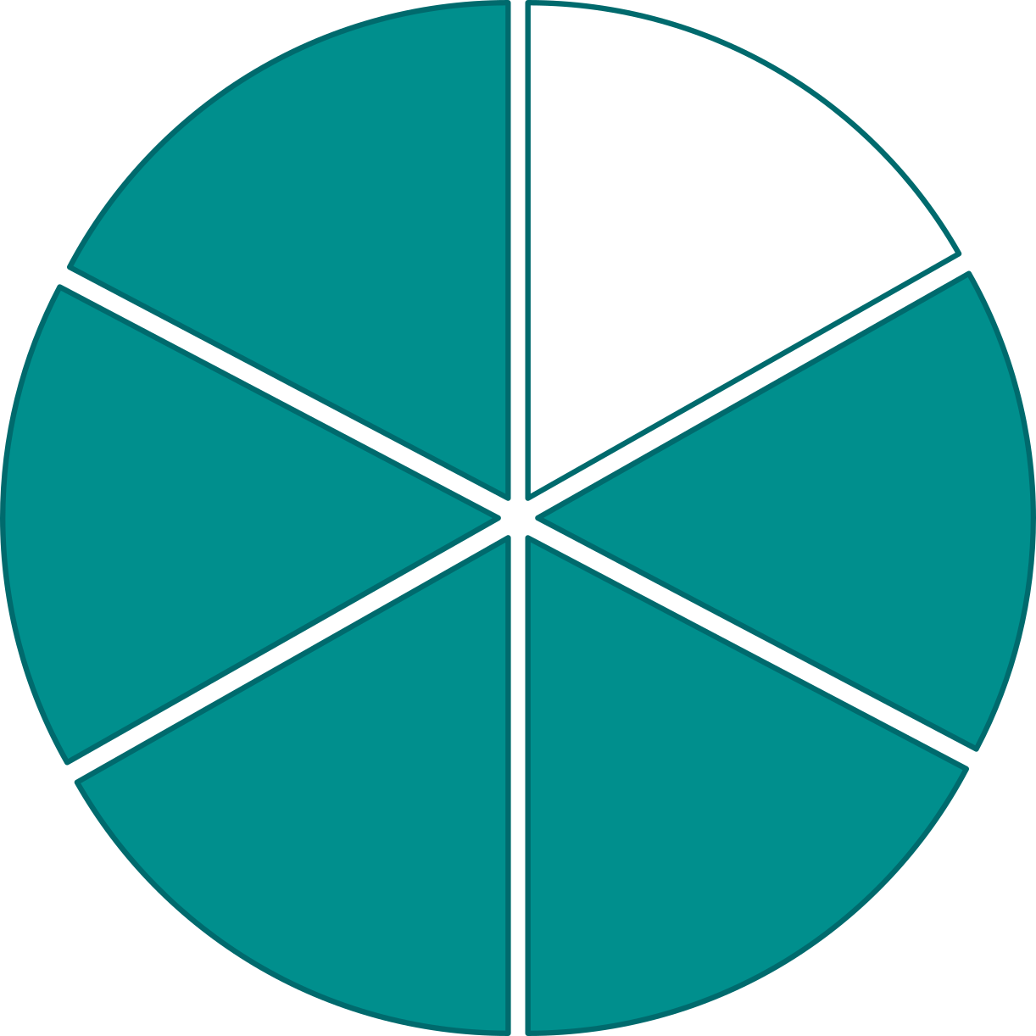

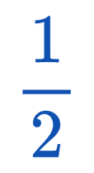
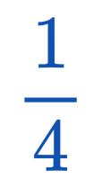
PRÉ-REQUIS
Indique la fraction représentée.
0
1
2
Représente

Slide 4


PRÉ-REQUIS
Savoir partager en parts égales
J’ai 8 billes, je veux les partager en 4 parts égales.
Je sais que 8 : 4 =2
Chaque part comprendra donc 2 billes.
J’ai 18 billes, je veux les partager en 6 parts égales. Je sais que 18 : 6 = .....
Chaque part comprendra donc .... billes.
J’ai 25 billes, je veux les partager en 5 parts égales. Je sais que 25 : 5= .....
Chaque part comprendra donc .... billes.

Slide 5







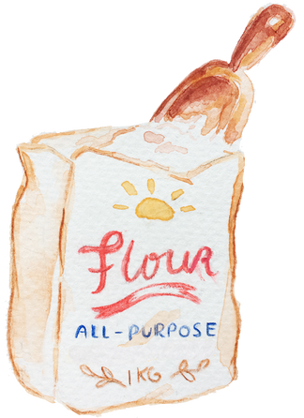



DÉTERMINER LA FRACTION D’UNE QUANTITÉ
On utilise couramment les fractions dans la vie courante pour déterminer des quantités :
  de la tablette de chocolat
  de litre de lait
  de kilogramme de farine
  d’heure

Slide 6


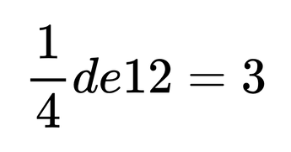
DÉTERMINER LA FRACTION D’UNE QUANTITÉ
Pour déterminer la fraction d’une quantité, on partage cette unité en parts. Le nombre de parts est le nombre inscrit au dénominateur (nombre du bas de la fraction) puis on prend le nombre de parts indiqué par le numérateur (nombre du haut de la fraction).
de la tablette de 12 carreaux = ?
Je divise la tablette en 4 parts égales.
Je prends 1 part. Cela fait 3 carreaux.

Slide 7
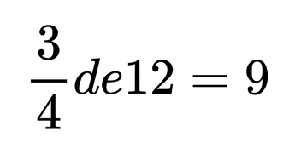
DÉTERMINER LA FRACTION D’UNE QUANTITÉ
de la tablette de 12 carreaux = ?
Je divise la tablette en 4 parts égales.
12 : 4 = 3. J’ai 4 parts de 3 carreaux.
Je prends 3 parts de 3 carreaux.
Cela fait 9 carreaux.

Slide 8



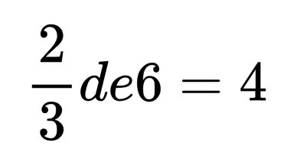
DÉTERMINER LA FRACTION D’UNE QUANTITÉ
d’une pizza contenant 6 parts = ?
Je divise la pizza en 3 parts égales.
Je prends 2 portions. Cela fait 4 parts.

Slide 9


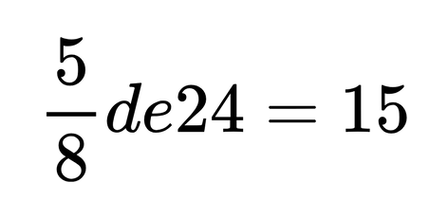


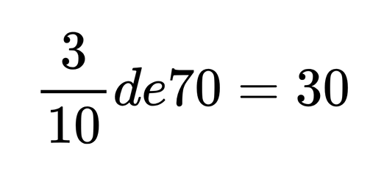
DÉTERMINER LA FRACTION D’UNE QUANTITÉ
de 24
Je divise 24 en 8 parts égales.
24 : 8 = 3
Je prends 5 parts. Cela fait 5x3 = 15
de 70
Je divise 70 en 10 parts égales.
70 : 10 = 7
Je prends 3 parts. Cela fait 3 x 10 = 30

Slide 10



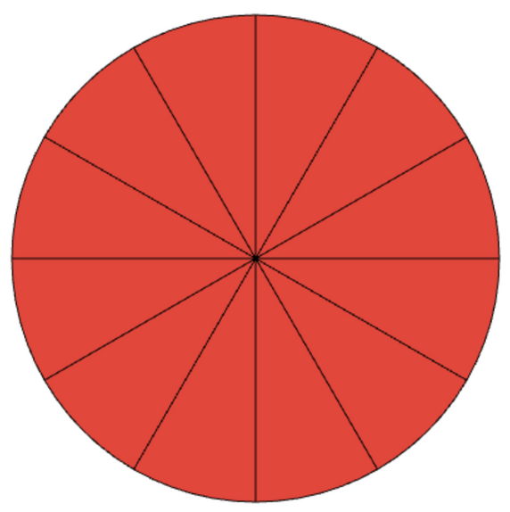



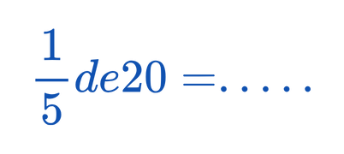
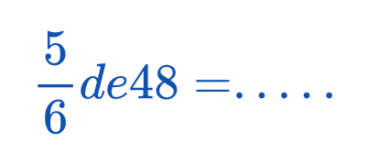
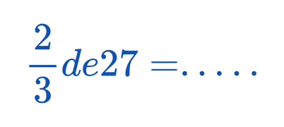
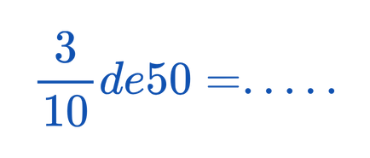
MINI TEST
Observe et réponds aux questions.
Kaïs mange de la pizza. Combien cela représente-t-il de parts ? ......
Mike mange de la pizza. Combien cela représente-t-il de parts ? ......
Elora mange de la pizza. Combien cela représente-t-il de parts ? ......
Calcule.

Slide 11



L’ESSENTIEL À RETENIR

